Slide 1
第1章 第1节 课时2
长度和时间的测量

Slide 2
学习目标
学习目标
1.掌握时间的单位，认识实验室测量时间的工具____停表；
2.通过观察并练习停表的使用，学会使用停表测量时间。
3.通过对知识点误差的学习，掌握误差的概念和减小误差的方法，体会误差与错误的不同之处。
【重点】时间的测量；
【难点】误差与错误的关系。

Slide 3
学习目标
知识回顾
1. 说出 km dm cm mm µm nm与m之间的换算关系。
2. 刻度尺的正确使用方法
①会选、会放、会看、会读、会记
②刻度线要紧靠被测物体，与所测长度平行，不能歪斜。
③读数时，视线要与刻度尺的尺面垂直，正对刻度线
④记录的测量结果应由准确值、估读值和单位组成。
3. 长度的特殊测量方法有哪些？
累积法
相互配合法
化曲为直法
轮滚法

Slide 4

课堂导入
课堂导入
新课引入
像长度一样，时间也是我们经常要测量的量。很久以前人类就知道以地球自转一周的时间作为时间单位。
你知道时间的单位和测量时间的工具吗？

Slide 5
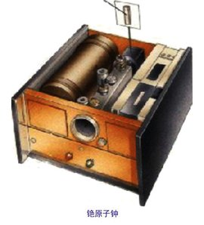
新知探究
新知探究
知识点 时间的测量
1
1. 时间单位
（1）国际单位制中，时间的基本单位是秒，符号是 s。
1967年的国际计量大会规定，铯133原子振动9192631770次所需的时间定义为1S。
铯原子钟的精确度非常高，大约每百万年只有1s的误差。
铯原子钟

Slide 6
新知探究
新知探究
（2）常用的时间单位及其换算
时间单位 | 符号 | 换算关系
时 | h
分 | min
秒 | s
毫秒 | ms
微秒 | μs
1h=60min=3600s
1min=60s
1ms=0.001s=10⁻³s
1μs=0.000001s=10⁻⁶s

Slide 7
新知探究
特别提醒
时间与时刻的区别
时间是表示两个日期或两个时刻之间的间隔长短；时刻为某一时间点。例如第一节课：8:00上课，8:45下课。
上课
下课
上课8:00和下课8:45，表示的是时间点，是时刻。
第一节课是45min表示的是时间间隔，是时间段，指的是时间。
8:45
8
9
t/h
45min

Slide 8
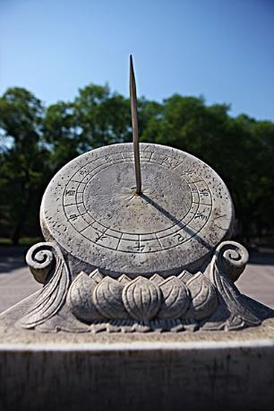
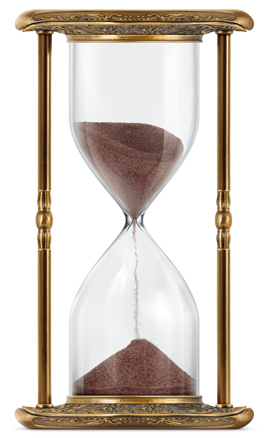
新知探究
2. 测量时间的工具
（1）在古代，人们用日晷（guǐ）、沙漏等计时仪器来测量时间。
原理：利用太阳的投影方向来测定并划分时刻，通常由晷针和晷面组成。
沙漏
日晷

Slide 9
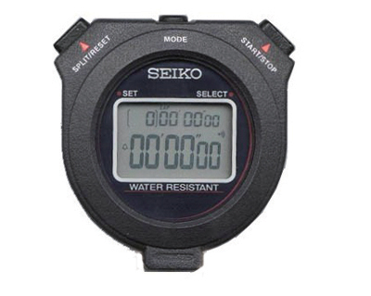
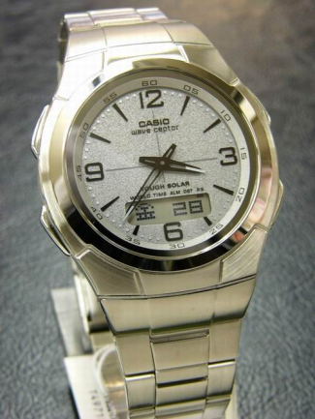
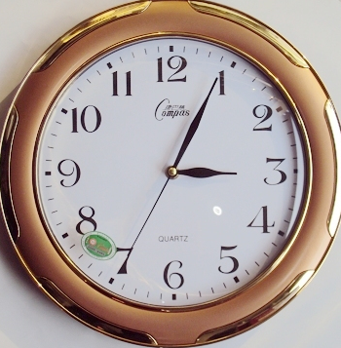
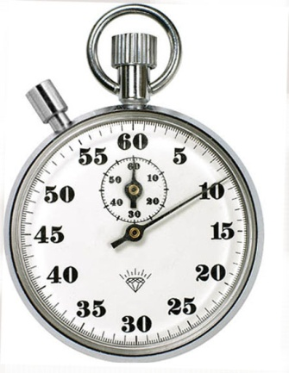
新知探究
（2）现代用的是钟表、停表、电子表等，在运动场和实验室经常用停表。
手表 石英钟 电子停表 机械停表

Slide 10
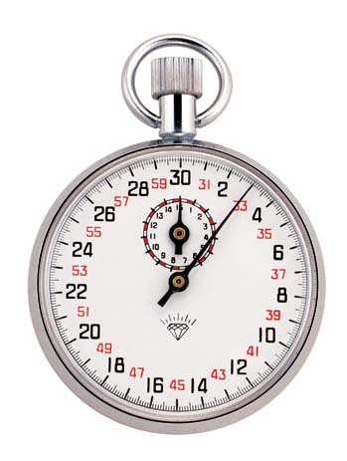
新知探究
新知探究
实验 用停表测量时间
练习使用停表
（1）认识机械停表
机械停表是测量时间的常用仪器，有两个表盘，大盘的指针是秒针（长针），小盘的指针是分针（短针）。

Slide 11
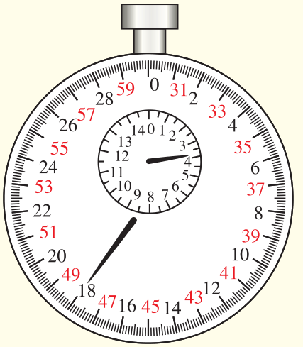
新知探究
（2）机械停表的读数
大盘的指针是秒针（长针），长针转一圈是30s，分度值是0.1s，小盘的指针是分针（短针），转一圈是15min，分度值是0.5min。
注意：大盘的指针秒针第1圈是前半分钟按0-30s读数，第2圈是后半分钟按30-60s读数。

Slide 12
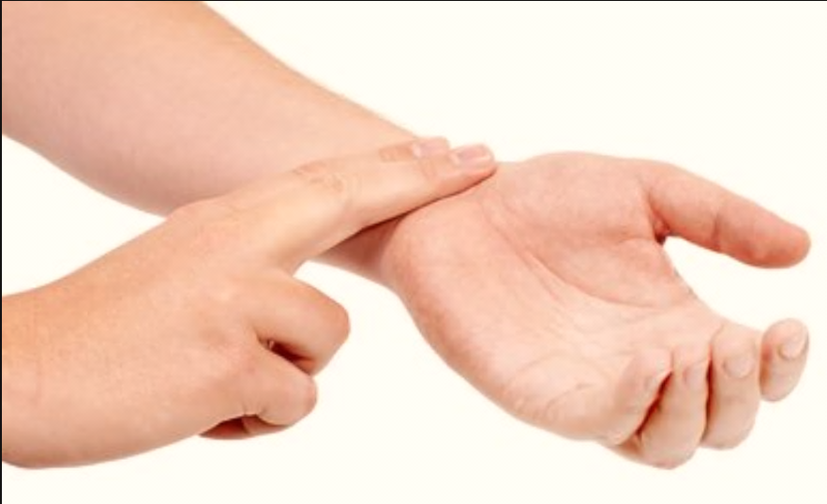
新知探究
用停表测量你脉搏跳动10次所用的时间是 s；1min内你的脉搏的次数是 次。
约10
约60
测量脉搏的正确方法
通过上面实验，我们知道人的脉搏每分钟跳动的次数变化不大，因此，生活中我们就可以借助脉搏的跳动次数来估计时间。

Slide 13
新知探究
新知探究
知识点 误 差
2
1. 误差
（1）定义：在测量长度，时间以及其它物理量时，受所用仪器和测量方法的限制，测量值与真实值之间总会有差别，这就是误差。
（2）误差的来源
①测量时，估读不可能非常准确。
②仪器本身不精密。
注意：误差是客观存在的、不可避免的，不可能消除，只能尽量的减小。 错误是不应该发生的，是可以避免的 。

Slide 14
新知探究
新知探究
2. 误差和错误的区别
 | 误差 | 错误
（1）与测量人的估读有关；
（2）与测量工具的精确度有关；
（3）受环境等因素影响。
产生原因
（1）不遵守测量仪器的使用规则；
（2）读数记录结果时粗心。
能否消除
不能消除只能尽量减小
采用正确的测量方法就可以避免

Slide 15
新知探究
新知探究
3. 减小误差的方法
（1）选用精密的仪器；
（2）多次测量求平均值；
（3）改进测量方法。
思考讨论：在实际的测量中是否仪器越精密越好？
在实际的测量中，并不是仪器越精密越好，测量时应先根据实际情况确定需要达到的准确程度来选择刻度尺。

Slide 16
特别提醒
新知探究
在采用多次测量求平均值的方法减小误差时，应注意以下两点：
1. 应先删除测量数据中的错误数据，如明显的读数错误数据，或有效值位数不够的数据；
2. 测量值有几位有效数字，求得的结果也要保留几位。
①若平均数除不尽，应采用四舍五入法保留与测量值相同的位数；
②若平均数的最后一位有效数字是零，应保留不能删除。

Slide 17
典型例题
有六位同学，用同一把刻度尺测量同一本书的长度，测量结果分别是18.82cm、18.83cm、18.81cm、18.80cm、17.28cm、18.805cm，其中有两个数是有问题的。那么： (1)这把刻度尺的分度值是_____________；(2)测量结果错误的是______________。
(3)测量结果不合理的是_________________；(4)这本作业本的长度是_______________。
1mm
17.28cm
18.805cm
18.82 cm
解析：(1)由测量结果知，估读值前1位的单位是mm，故刻度尺的分度值为1mm； (2)17.28cm与其它测量结果比较相差较大，因此是错误数据，应舍弃。(3)刻度尺的分度值是1mm，而18. 805cm估读到分度值后两位，不符合要求，(4)由题可知这本书长度应该取18.82cm、18.83cm、18.81cm、18.80cm这四个测量结果的平均值。又因为这把刻度尺的分度值是1mm，只需估读到毫米的下一位，故结果应取18.82cm。

Slide 18
课堂总结
课堂总结
单位：s、h、min、ms、us
时间的测量
测量工具：停表、钟、手表等
长度和时间的测量
误差是客观存在的，不能消除只能尽量减小
误差和错误的区别
错误：采用正确的测量方法就可以避免
误差
（1）选用精密的仪器；
（2）多次测量求平均值；
（3）改进测量方法
减小误差的方法

Slide 19
课堂作业
课堂练习
1. 下列各过程经历的时间最接近1秒的是（ ）
A．人眼睛迅速眨一下
B．人心脏正常跳动一次
C．中学生行走一步
D．人打一个哈欠
B

Slide 20
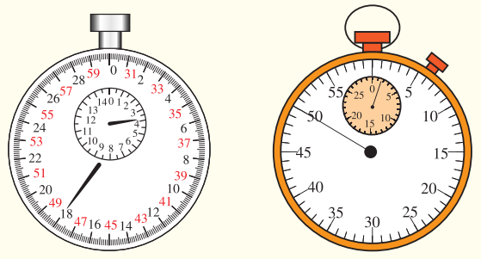
课堂练习
课堂练习
2. 如图甲所示停表的读数是______________；如图乙所示停表的读数_____________。
3 min 48 s
1 min 50 s
甲
乙

Slide 21
课堂作业
课堂练习
3.（2019春•昭阳区月考）下列关于误差的说法中正确的是（ ）
A．测量时出现误差，则说明一定是出了差错
B．在测量时，多测量几次，取平均值可以减小误差
C．误差是难以避免的，所以减小误差是不可能的
D．改进实验方法和采用精密的测量工具可以避免误差
B

Slide 22
课堂练习
课堂练习
4. 关于误差，下列说法中正确的是（ ）
A．误差是测量中的错误
B．选用精密的仪器，改进实验方法，可减小误差
C．只要方法正确，仪器精良，误差就可以消除
D．误差是测量时态度不认真引起的
B

Slide 23

课堂练习
课堂练习
5. 在一条长绳的一端系一个螺母就做成了一个摆，如图所示。测出它摆动一个来回所用的时间（周期），怎样能测得更准确？你能做一个周期为1s的摆吗？
答：多次测量求平均值；调整摆长可以做出周期为1s的摆。

